Slide 1
Conteo y clasificación de Hortensias
FACULTAD DE INGENIERÍA
UNIVERSIDAD DE ANTIOQUIA
Departamento de Electrónica y Telecomunicaciones
Tercer Trabajo PDI I
Semestre 2025-2
Leyder Marcillo
Yeiner Martínez
Yeiner.martinez1@udea.edu.co
Leyder.marcillo@udea.edu.co

Slide 2
Descripción del Problema
El conteo manual de hortensias en cultivos requiere mucho tiempo y esfuerzo, lo que genera errores humanos y dificulta la gestión precisa de la producción.
Se necesita un sistema automatizado de visión artificial que detecte, clasifique y cuente hortensias a partir de videos capturados con un celular, diferenciando por color y tamaño.
Antecedentes:
  ➢ Reconocimiento de frutas defectuosas
      ➢ Uso de segmentación por color para conteo de flores en invernaderos
      ➢ Identificador tipo de flores

Slide 3
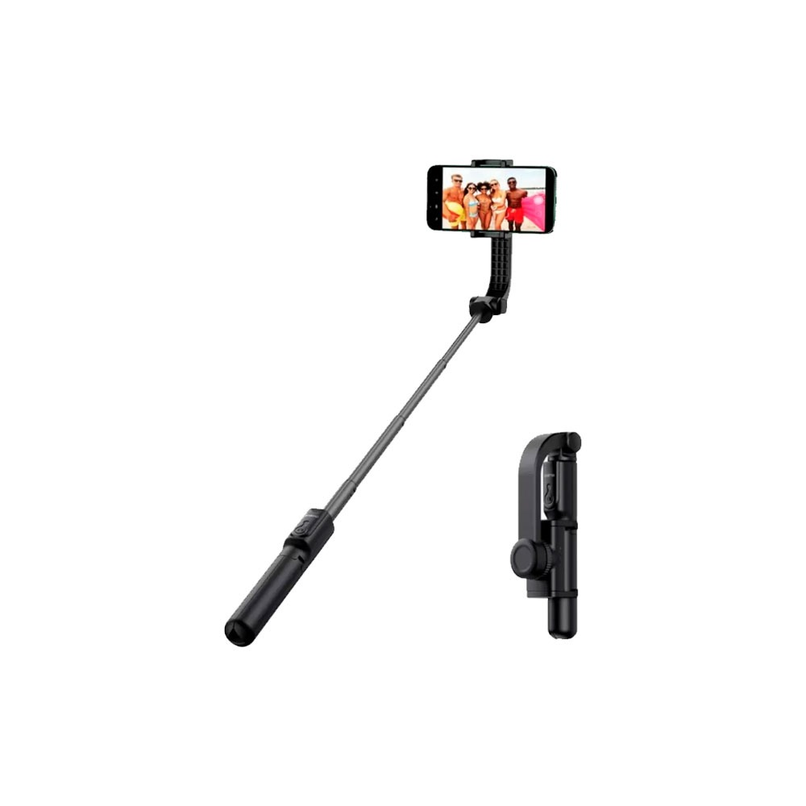
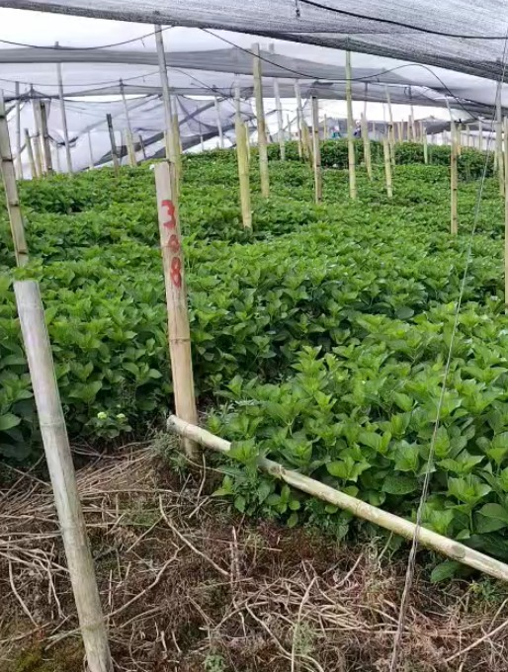

Montaje realizado en Hardware
Trípode de mano.
Cámara de celular.

Slide 4
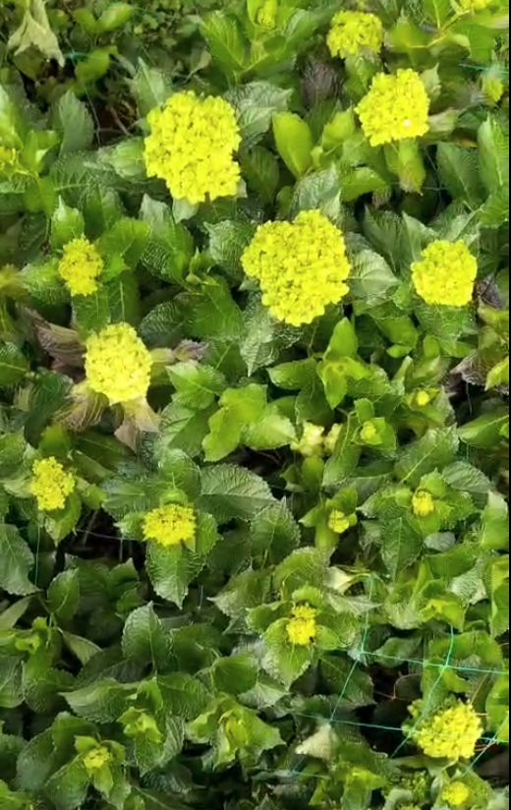
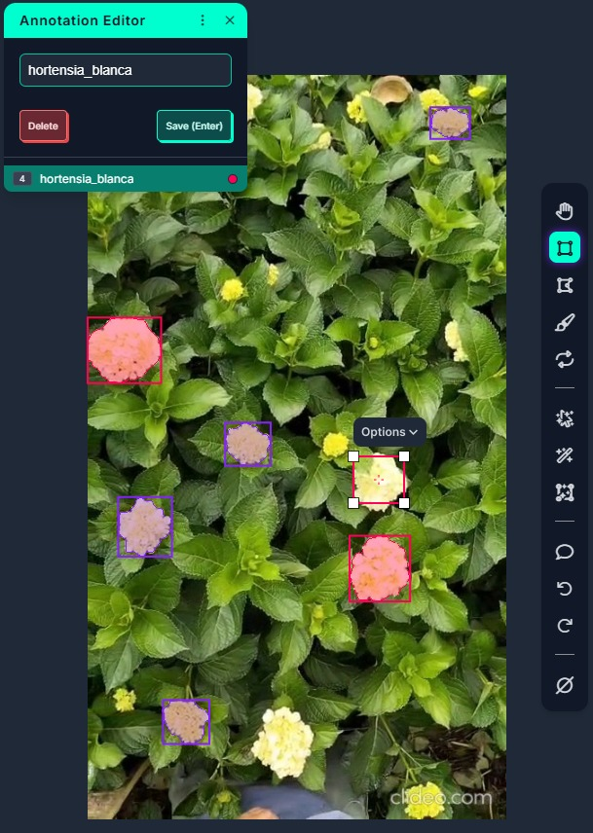
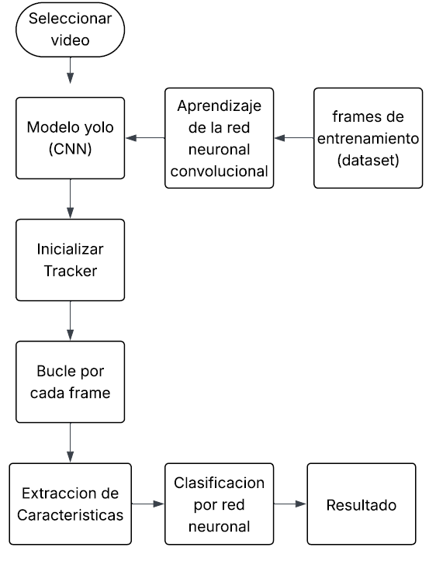
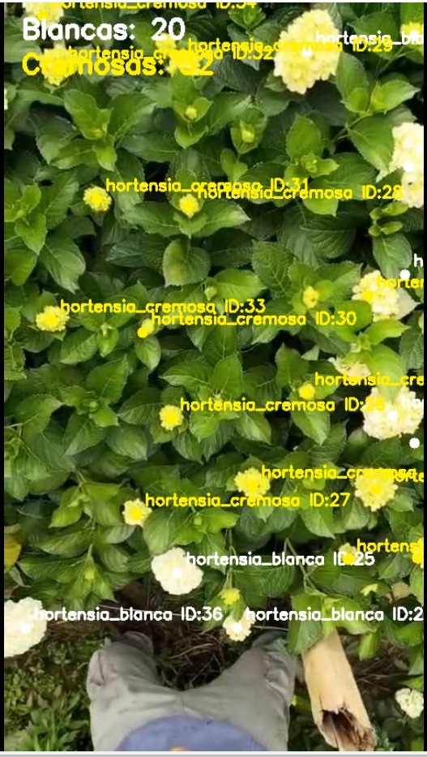
PROPUESTA DE SOLUCION

Slide 5
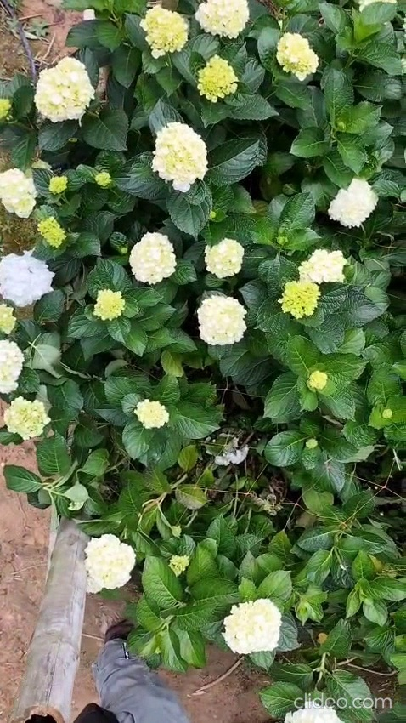
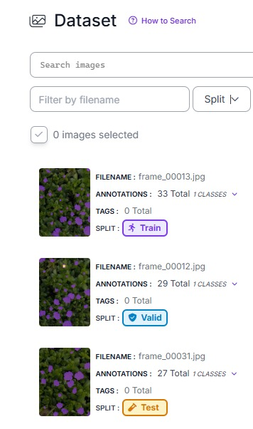
Montaje en funcionamiento

Slide 6
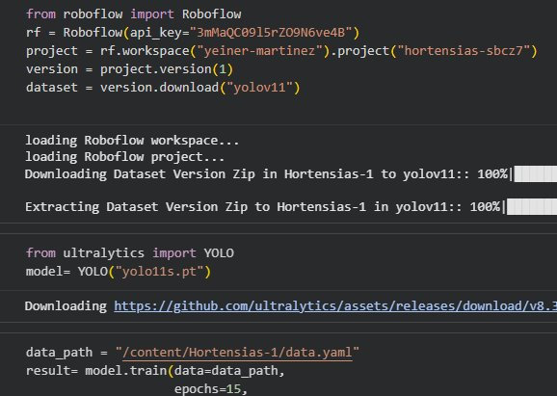
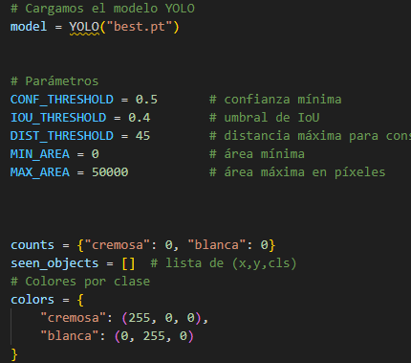
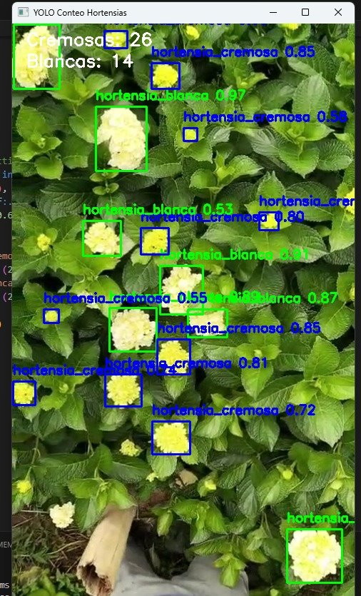
Montaje en funcionamiento

Slide 7
Resultados, Líneas Futuras
El programa tiene un porcentaje de aciertos del 87% en frames.
El mayor porcentaje de error se encuentra detectando "botones" y clasificando hortensias con difuminación de color blanco.
Líneas futuras:
    Aumentar el dataset
    Implementar el conteo de "botones"
    Estimación de tamaño

Slide 8
Bibliografía y webgrafía
Zheng, Y., Zhang, T., & Fu, Y. (2022). A large-scale hyperspectral dataset for flower classification. Knowledge-Based Systems, 236, 107647. Purchase A large-scale hyperspectral dataset for flower classification | ScienceDirect
Sundar, V. S., & Bagyamani, J. (2015). Flower counting in yield approximation using digital image processing techniques. International Journal of Advance Research in Science and Engineering, 4(Special Issue 03), 97–102. https://ijarse.com/images/fullpdf/1427713455_11_research_paper.pdf

